Slide 1

SIKLUS HIDUP PROYEK
Dian Kurniawan, SE., MSi.
Minggu 2/ALG/Manajemen Proyek
1
1

Slide 2

Proyek seperti halnya produk
Setiap tahap terdapat karakateristik
tertentu dalam hal:
besarnya usaha(biaya yang dikeluarkan),
tingkat ketidakpastian,
potensi konflik yang ada,
potensi resiko yang ada,
dsb.
Minggu 2/ALG/Manajemen Proyek
2

Slide 3

Siklus Hidup Produk
Riset dan Pengembangan (R&D)
tahap penelitian pasar akan produk yang diinginkan
pasar, pembuatan model dan desain, pembuatan
produk
2. Pengenalan ke Pasar
Mulai dilempar ke pasar, melihat bagaimana
tanggapan pasar terhadap produk baru yang
dimunculkan.
3. Tumbuh
tahap dimana produk mulai mendapatkan
pembelian secara meningkat dari konsumen
Minggu 2/ALG/Manajemen Proyek
3

Slide 4

Matang
Tahap ini ditandai dalam jumlah penjualan yang sudah mencapai maksimal dan sulit untuk dinaikkan lagi. Ini sebagai kelanjutan dari tahapan tumbuh sebelumnya. Perusahaan tinggal menjaga agar tahap ini bisa berlangsung lama karena penambahan volume penjumlahan tidak mungkin lagi dilakukan
5. Penurunan
setelah tahap matang berakhir, maka penjualan produk biasanya akanmengalami penurunan(deteriorasi)
Minggu 2/ALG/Manajemen Proyek
4

Slide 5
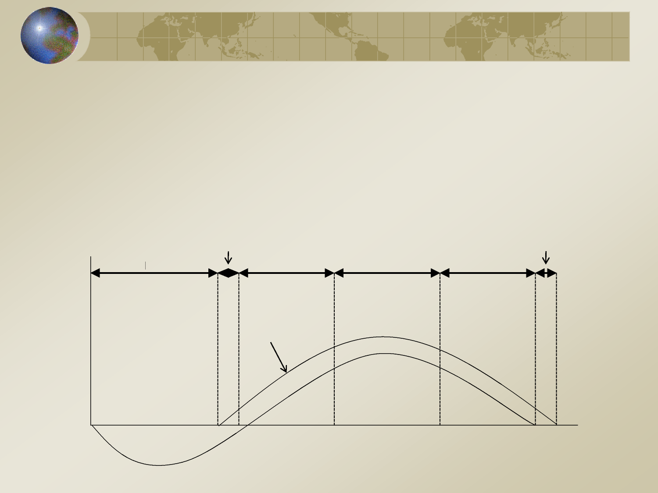
6. Mati
Tahapan terakhir adalah ketika produk tidak lagi dibeli oleh konsumen. Siklus hidup produk akan berakhir, tidak diproduksi lagi. Sesudah itu akan dimulai lagi siklus hidup ini dengan kegiatan R&D.
Pengenalan ke pasar
R&D Tumbuh Matang Penurunan
Mati
Penerimaan
Profit
I nvestasi
Cam bar 1. Siklus Hidup Produk
Minggu 2/ALG/Manajemen Proyek
Manajemen Proyek
5
5

Slide 6

Siklus Hidup Proyek
Setiap proyek biasanya akan melewati tahap-tahap yang mempunyai pola tertentu.
Tahap-tahap proyek bisa dibagi menjadi:
Tahap konsepsi
Tahap perencanaan
Tahap eksekusi
Tahap operasi
Minggu 2/ALG/Manajemen Proyek
6

Slide 7

Konsepsi Perencanaan Eksekusi Operasi
Inisiasi
Analisis kelayakan
Jadwal
Anggaran
S umber Daya
Risiko
Staffing
Laporan status
Perubahan
Kualitas
Forecasts
Training customer
Transfer dokumen
Penugasan kembali staff
Lesson learned
Cam bar 2. Siklus Hidup Proyek
Minggu 2/ALG/Manajemen Proyek
7
7

Slide 8

Pada tahap awal, biaya yang diserap berada pada tingkat yang masih rendah.
Besarnya biaya akan semakin membesar seiring dengan berlangsungnya proyek.
Biaya akan memulai puncak ketika proyek mulai dieksekusi.
Biaya akan menurun ketika memasuki tahap akhir
dimana hasil akan diserahkan ke user.
Pada tahap awal, peluang keberhasilan proyek masih
rendah dan akan semakin besar dengan
berlangsungnya proyek.
Minggu 2/ALG/Manajemen Proyek
8

Slide 9

Tingkat ketidakpastian dan risiko sangat tinggi pada
tahap awal.
Dari segi kebutuhan biaya masih rendah karena porsi
pekerjaan proyek yang dilakukan belum banyak.
kemampuan para stakeholder proyek masih besar
untuk mempengaruhi karakteristik produk akhir
proyek sekaligus biaya proyek.
Kemampuan akan menurun karena ongkos
perubahan dan koreksi terhadap eror yang terjadi
dalam pekerjaan proyek akan semakin membesar
jika proyek sudah mendekati akhir siklusnya.
Minggu 2/ALG/Manajemen Proyek
9

Slide 10

Tahap Konsepsi
1. Inisiasi Proyek
Ditemukannya suatu masalah(kesempatan/kebutuhan user)
Bila user menemukan ide (pemasaran, engineering, manufaktur/R&D)
Inisiasi merupakan titik dimana suatu ide tentang proyek lahir.
Klarifikasi terhadap masalah dan pertimbangan solusi
Formulasi masalah dlm pernyataan yang jelas, tujuan penyelesaian masalah dan mencari alternatif solusi

Slide 11
2. Kelayakan Proyek
Kelayakan adalah proses investigasi terhadap masalah dan mengembangkan solusi secara detail.
Studi kelayakan oleh user dengan mencari solusi dari beberapa kontraktor/ konsultan/ developer.
Kontraktor melakukan studi kelayakan, mencari solusi yg diajukan dlm bentuk proposal penyelesaian masalah (proyek) guna memenangkan kontrak dengan user.
User membuat permintaan proposal/ RFP.
Minggu 2/ALG/Manajemen Proyek 11
Minggu 2/ALG/Manajemen Proyek 11

Slide 12

Permintaan proposal
Dikirim kepada pihak-pihak yg masuk dlm daftar
peserta lelang(bidders list) yang dimiliki
perusahaan/pihak yg berminat.
Tujuan proyek, lingkup proyek, spesifikasi
performansi, batasan ongkos dan jadwal, kebutuhan
data, jenis kontrak yang diinginkan.
Kontraktor mengirim proposal dan user memilih salah
satu sebagai pelaksana utama(partner).
Minggu 2/ALG/Manajemen Proyek 12

Slide 13

Proposal Proyek
Ditangani oleh manajemen puncak
Beberapa pokok isi proposal proyek.
Surat Pengantar
Ringkasan Eksekutif
Bagian Teknis
Manfaat/keuntungan yang akan diperoleh
Jadwal
Bagian Keuangan
Bagian Legal
Kualifikasi Manajemen
Minggu 2/ALG/Manajemen Proyek 13

Slide 14

Pemilihan Proposal
Proposal dievaluasi berdasarkan syarat-syarat yg
ditentukan di RFP.
Syarat administrasi, meliputi:
Aspek hukum
Bidang pekerjaan
Aspek finansial
Personel, metodologi/teknis, performansi/kualitas,
harga dan jadwal.
Minggu 2/ALG/Manajemen Proyek 14

Slide 15

Negosiasi Kontrak
Merupakan suatu usaha yang dilaksanakan beberapa pihak yang akan melakukan transaksi kompleks, sangat berharga dan memakan waktu.
Antara user (persyaratan yg paling menguntungkan, penekanan harga, dan batasan ruang gerak) dg calon kontraktor yg terpilih (mengurangi risiko dan menekan biaya).
User memberikan sanksi bila proyek molor dan kontraktor menuntut insentif bila proyek selesai lebih cepat.
Minggu 2/ALG/Manajemen Proyek 16

Slide 16

User perlu mengetahui informasi tentang calon kontraktor (sejarah, pengalaman, kondisi, dan strategi yg digunakan).
Hasil negosiasi dalam bentuk kontrak.
Penandatanganan kontrak mengakhiri tahap konsepsi
Tahap konsepsi adalah tahap dimana tingkat ketidakpastian sangat besar.
Minggu 2/ALG/Manajemen Proyek 17

Slide 17
Tahap Perencanaan
Meliputi: penyiapan rencana proyek secara detail dan penentuan spesifikasi proyek secara rinci.
Rencana proyek terdiri dari:
Jadwal pekerjaan
Anggaran dan sistem pengendalian biaya
Work breakdown structure secara rinci
Bagian-bagian yg berisiko tinggi dan rencana tentang pengatasan kemungkinan-kemungkinan yang muncul
Rencana sumberdaya manusia dan pemakaian sumberdaya lain
Rencana pengujian hasil proyek
Rencana dokumentasi
Rencana peninjauan pekerjaan
Rencana pelaksanaan hasil proyek
Minggu 2/ALG/Manajemen Proyek 18
Manajemen Proyek 18

Slide 18
Dikerjakan oleh tim proyek di bawah koordinasi dan pengawasan manajer proyek
Spesisfikasi proyek meliputi: kebutuhan user (hasil proyek diterima atau tidak) dan kebutuhan proyek (teknis dari kebutuhan user berupa ukuran, bentuk, kapasitas, kecepatan, dll).
Minggu 2/ALG/Manajemen Proyek 19

Slide 19

Tahap Eksekusi
1. Desain
Pekerjaan dibagi dalam sub-sub pekerjaan yg lebih kecil. Dalam
bentuk gambar, diagram atau skema.
2. Pengadaan
Pengadaan fasilitas-fasilitas pendukung maupun material
3. Produksi
Manajer proyek mengawasi dan mengendalikan sumberdaya,
memotivasi para pekerja dan melakukan kemajuan kepada user.
4. Implementasi
Hasil diserahkan kepada user untuk diuji dan memastikan apakah
sesuai dengan kebutuhan. Pengujian dibantu oleh kontraktor
Penyerahan hasil kepada user disertai training untuk user.
Minggu 2/ALG/Manajemen Proyek 20
Manajemen Proyek 20

Slide 20

Tahap Operasi
Proyek dengan hasil akhir berupa produk fisik yang mempunyai tahap operasi.
Proyek eksibisi pertandingan sepak bola atau pertunjukan wayang kulit tentu tidak mempunyai tahap operasi.
Keterlibatan kontraktor masih berlangsung dalam rangka evaluasi sistem/produk yang dibuat dan pemeliharaannya
Jika terjadi perubahan perbaikan sistem menjadi proyek baru yang akan mengikuti siklus mulai dari awal lagi
Minggu 2/ALG/Manajemen Proyek 21

Slide 21

Tidak semua proyek melewati semua tahap-tahap
proyek.
Contoh:
Proyek bisa berasal dari instansi karena kita punya hubungan baik dengan instansi tersebut.
Untuk nilai-nilai proyek di bawah harga tertentu suatu instansi tidak melakukan lelang terbuka,tetapi langsung menunjuk konsultan.
Minggu 2/ALG/Manajemen Proyek 22

